Slide 1
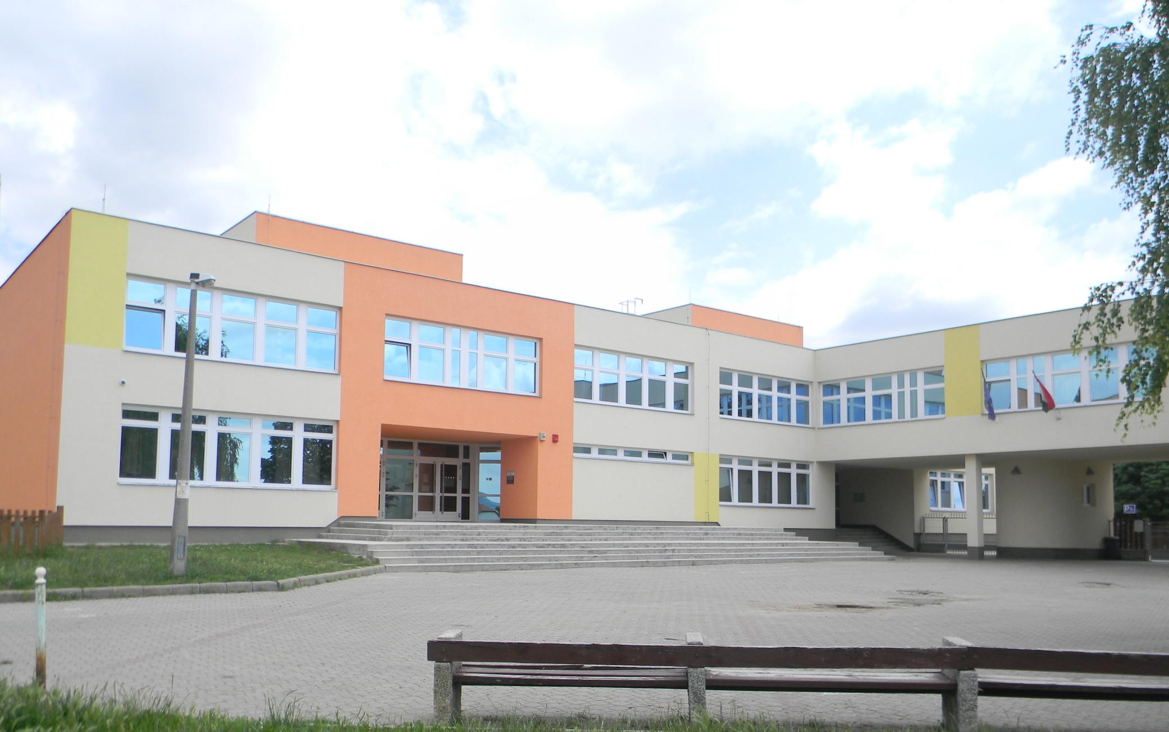
Ballagás 2012-2020

Slide 48
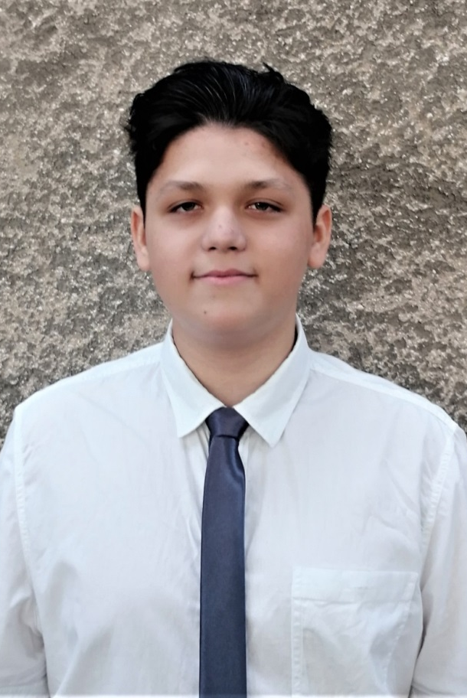
Jó emlékekkel, jó érzésekkel, szeretettel búcsúzom az iskolától, ahol a tanárok segítőkészek voltak, megtanultam, hogyan kell tanulni, versenyezni, jókat nevettünk, viccelődtünk a jó hangulatú órákon. Jól megalapozott, biztos tudást viszek magammal az élet következő kihívásaihoz!

Slide 49
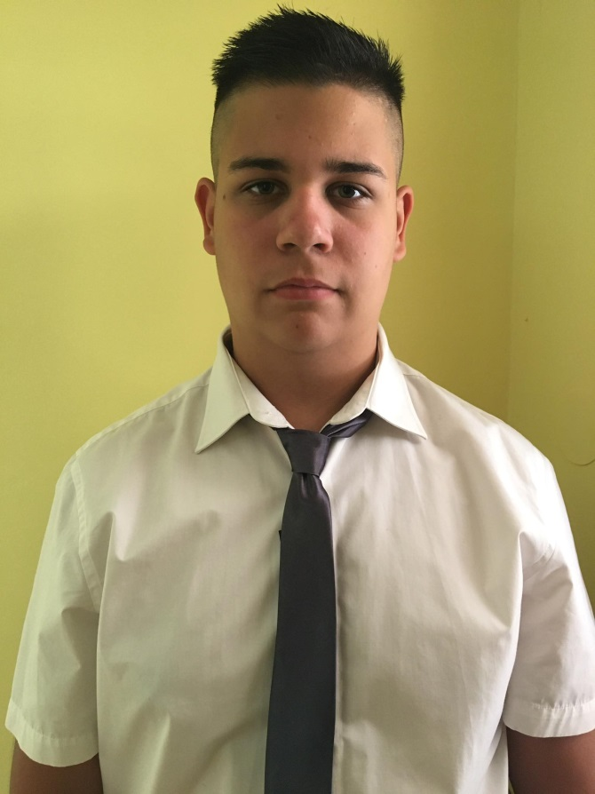
Szerettem ebbe az iskolába járni. Kedvesek, viccesek, segítőkészek voltak a tanárok. Jól tanítottak bennünket mindenből. Nem felejtem, amikor órákon jó dolgokról beszélgettünk, elmentünk sétálni, sokat viccelődtünk osztálytársaimmal…

Slide 50
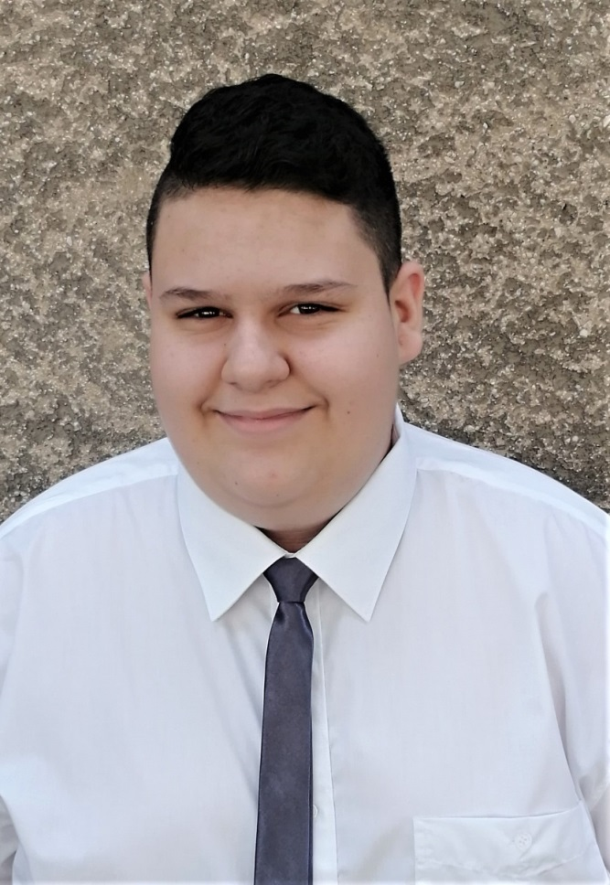
Köszönöm a tanároknak, hogy segítettek beilleszkedni, támogattak, és kitartottak mellettem. Nem volt könnyű, voltak nehéz idők, de minden pillanat emlékezetes marad. Lezárult az életem egy szakasza, és jó pár év múlva lelkesen idézem fel, mert emlék lesz, az életem egy része.

Slide 51
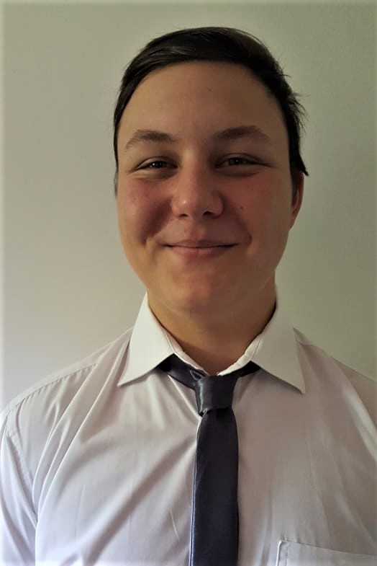
Életem egy jelentős és emlékezetes részét töltöttem a pécsi Illyés Gyula általános iskolában. Átéltem siker- és kudarcélményeket, voltak szomorú és boldog pillanatok. Mindig emlékezni fogok az itt kötött ismeretségekre, az alapvető tudásra, amit megszereztem. Köszönettel és hálával gondolok tanáraimra és a nevelőtestület tagjaira.

Slide 52
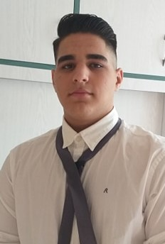
Nagyon megszerettem ezt az iskolát, főleg a tanárok miatt. Örömmel emlékezem a fociedzésekre, és a versenyekre. Imádtam az „Illyésbe” járni, és remélem, még lesz alkalmam találkozni Önökkel!

Slide 53
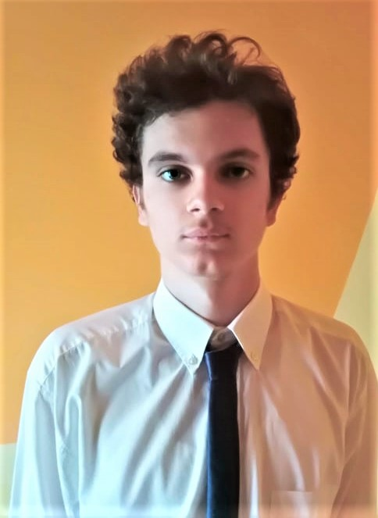
Jó volt ebbe az iskolába járni, mert itt elfogadtak, segítettek nyitottabbá, bátrabbá válni. A 8 év alatt barátokra találtam, szép emlékeket őrzök a közös osztálykirándulásokról, szülinapokról, programokról. Hálás vagyok a tanáraimnak a jóindulatért, bíztatásért, és köszönöm nekik, hogy a segítségükkel önálló lettem, megtanultam, hogy sokkal többre vagyok képes, mint amit gondoltam magamról.

Slide 54
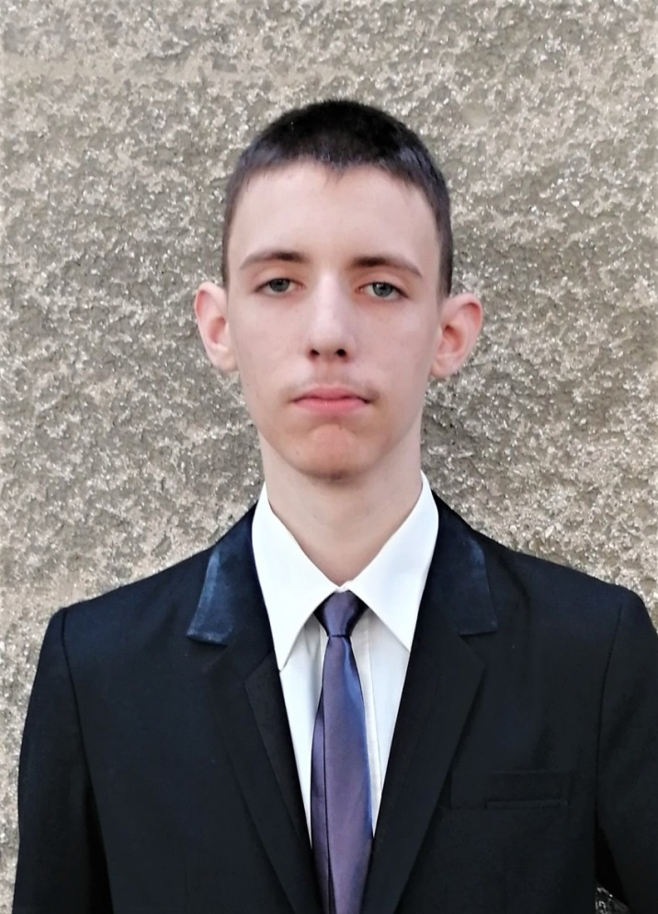
Köszönöm ezt a 8 évet, azt, hogy a tanárok nagyon segítőkészek voltak! Sok sikert kívánok! Hiányozni fog az iskola!

Slide 55
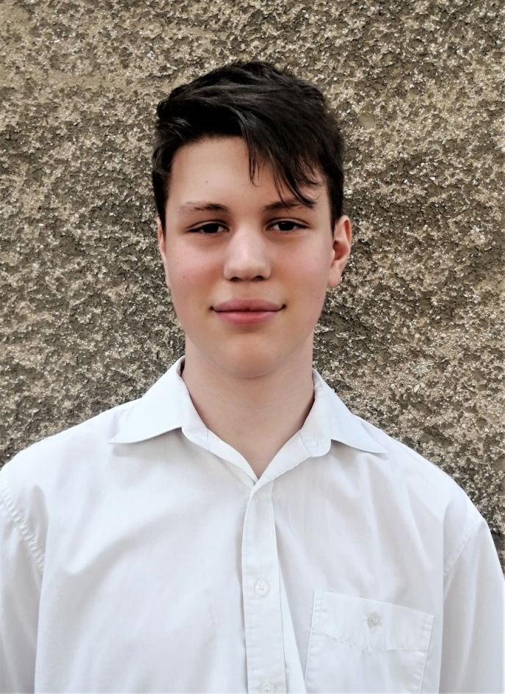
Szeretnék köszönetet mondani a tanáraimnak, hogy megértő és elfogadó figyelemmel voltak irántam. Igyekezni fogok, hogy a jövőben kamatoztatni tudjam azt a tudást, amit itt tanultam. Mindig hálával a szívemben fogok szeretett általános iskolámra gondolni!”

Slide 56
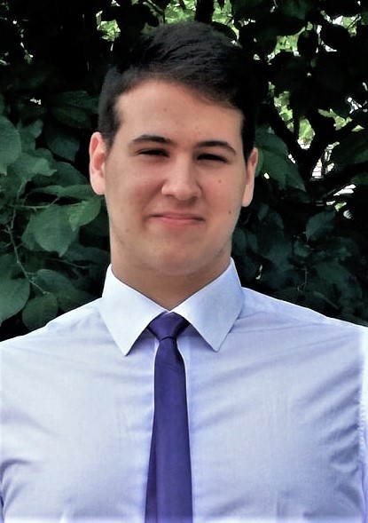
Igyekeztem szorgalmas, szabálykövető, tisztelettudó diák lenni. Remélem, nem okoztam senkinek csalódást. Szeretném megköszönni minden tanárom munkáját. Szép emlék marad, hogy matekból a felmentésem ellenére is sokat tanulhattam Gergő bácsitól, és kedves emlék a Berze iskolában töltött idő is.

Slide 57
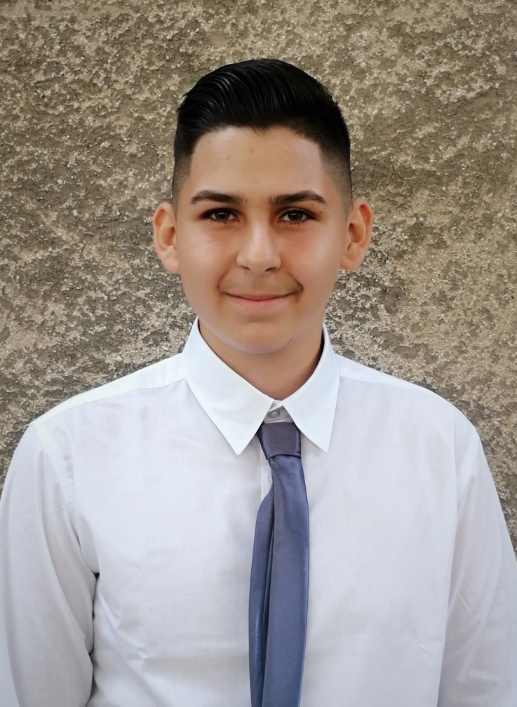
Köszönöm tanáraimnak, hogy segítettek abban, hogy rendesen tanuljak, mindig szívesen fogok visszaemlékezni az iskolai és osztály kirándulásokra.

Slide 58
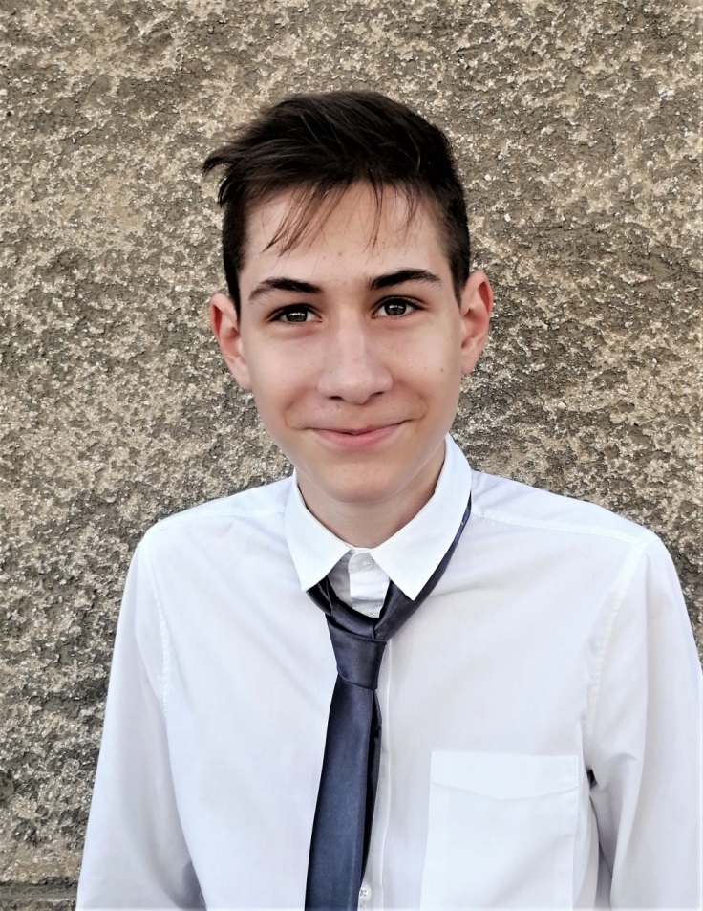
Köszönöm iskolámnak, tanáraimnak, hogy kibírtak velem 7 évet. Szép emlék számomra, hogy megismertem az osztályom. Itt tanultam meg, sok minden más mellett, hogy mi az a prímszám.

Slide 59
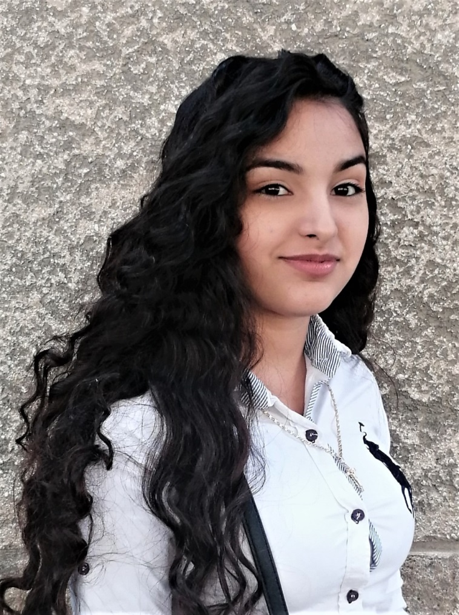
Köszönöm a sok jó élményt, legeslegjobb iskola volt! De még sokszor meg látogatom és minden jó emlék visszapereg bennem!

Slide 60
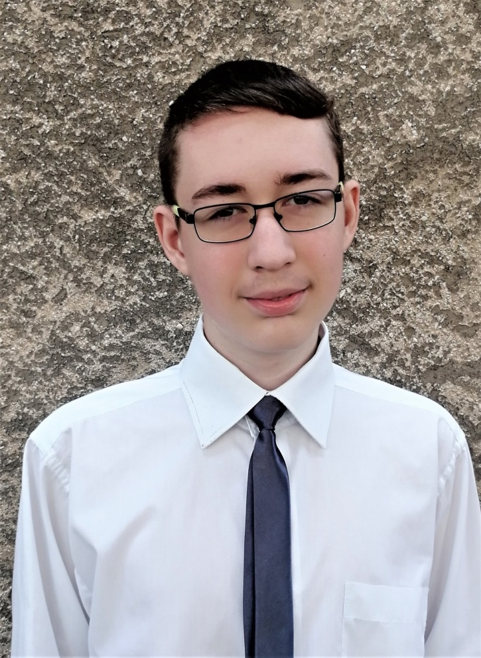
Szüleim szerint, ha vége az általánosnak, új fejezet kezdődik az életemben. Azt szerettem a suliban, hogy családias volt. Minden tanár szeretettel tanított és mi néha kikészítettük idegileg őket, de mégis meglátták bennünk, hogy miben vagyunk jók vagy tehetségesek. Köszönöm.

Slide 61
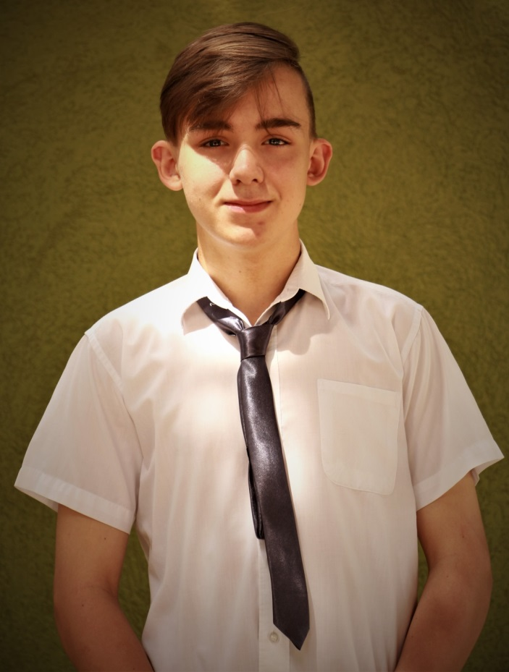
Ebben az iskolában a tanárok sokszor kiemelték milyen szorgalmas és segítőkész vagyok! Ez számomra nagyon jó érzés volt, mert tudtam azt, hogy engem is elismernek annak ellenére, hogy a tanulás terén nem jeleskedtem. Ölelés Minden kedves tanáromnak!

Slide 62
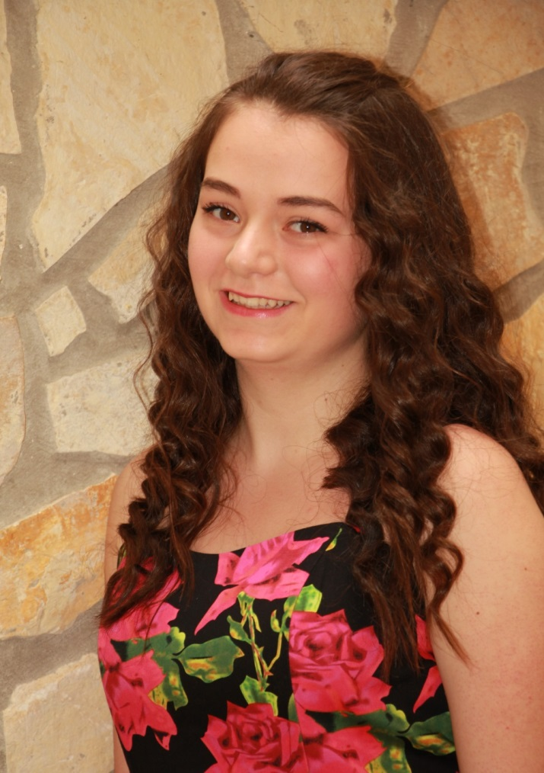
Igyekszem az itt tanultakat minél jobban hasznosítani életem során. Nem ilyen rendhagyó formában szerettünk volna elbúcsúzni, de az élet sokszor olyan, mint a SZÍNHÁZ! Nem mi vagyunk a RENDEZŐK! Mindent köszönünk, amikor időnk engedi meg fogjuk látogatni iskolánkat!

Slide 63
„Én itt oly sok szeretetet kaptam És oly nagy szeretetben éltem. Ha odakinn is ilyen szép az élet, Én boldog leszek, s nem hiába éltem.
Én itt oly sok szépet, s jót tanultam, Itt mindig hű társak közt voltam. Az évek hamar elrepültek, De emlékük elkísér, míg élek.”

